Slide 1

CLORAÇÃO EM TRATAMENTO DE ESGOTO
ESTUDO DE CASO

Slide 2

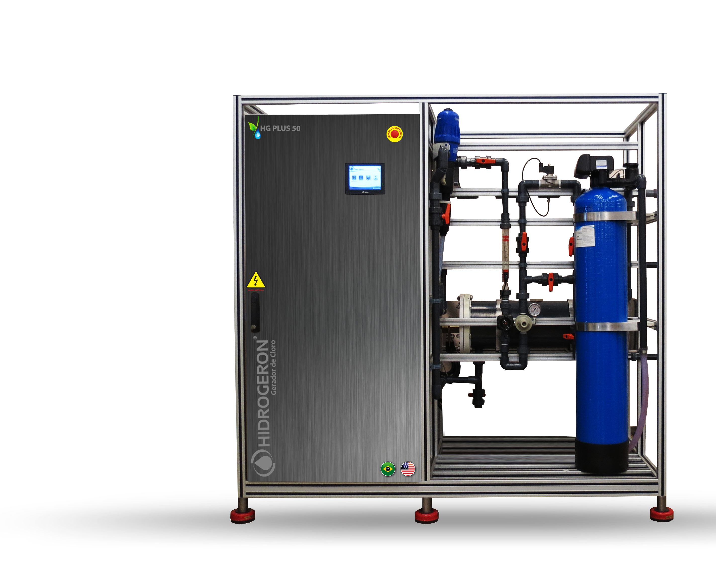
GERADORES DE CLORO
BOMBAS DOSADORAS
ESTAÇÕES DE TRATAMENTO: ETA | ETE | ETL
SATURADOR DE FLÚOR

Slide 3
CASE 1
SAAE PEDREIRA
DADOS:
CIDADE: PEDREIRA
ESTADO: SÃO PAULO
HABITANTES: 46.598
SISTEMA AUTÔNOMO DE ÁGUA E ESGOTO
ESTAÇÃO DE TRATAMENTO DE ESGOTO
PROCESSO DE TRATAMENTO: LODOS ATIVADOS
VAZÃO DE TRATAMENTO: 160 L/S

Slide 4
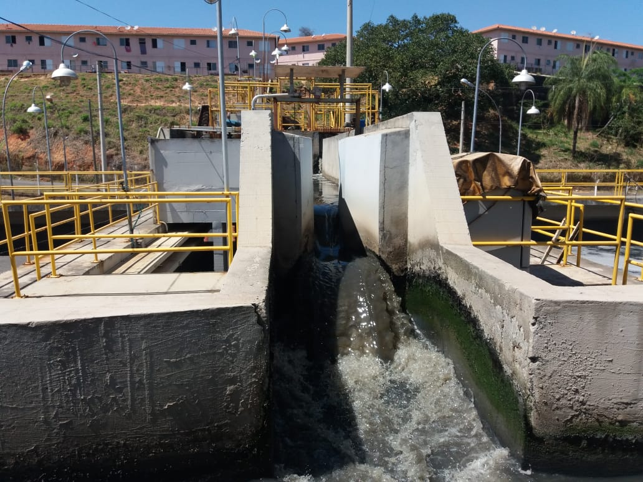
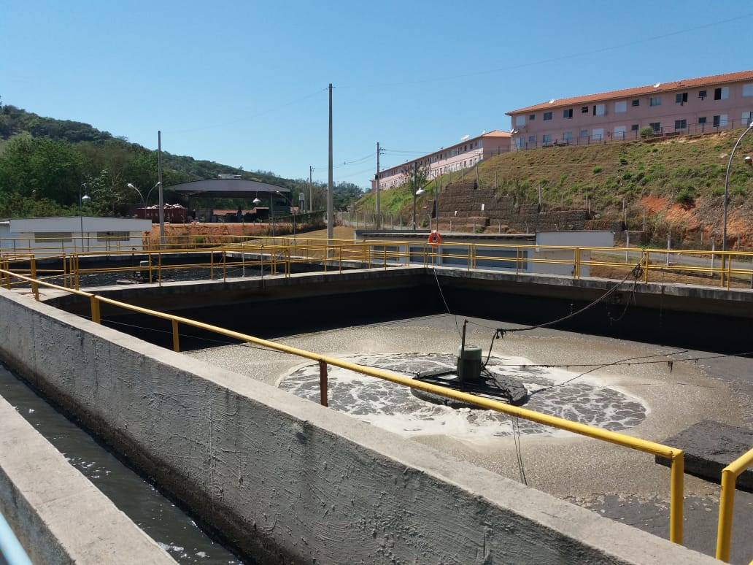
CASE 1
SAAE PEDREIRA
CHEGADA DO EFLUENTE BRUTO
AERADORES

Slide 5



CASE 1
SAAE PEDREIRA
OBJETIVO:
REALIZAR A DESINFECÇÃO DO EFLUENTE FINAL
NOTIFICAÇÃO:
CONJUNTO HABITACIONAL PRÓXIMO A ETE
SEGURANÇA | EFICIÊNCIA | BAIXO CUSTO

Slide 6
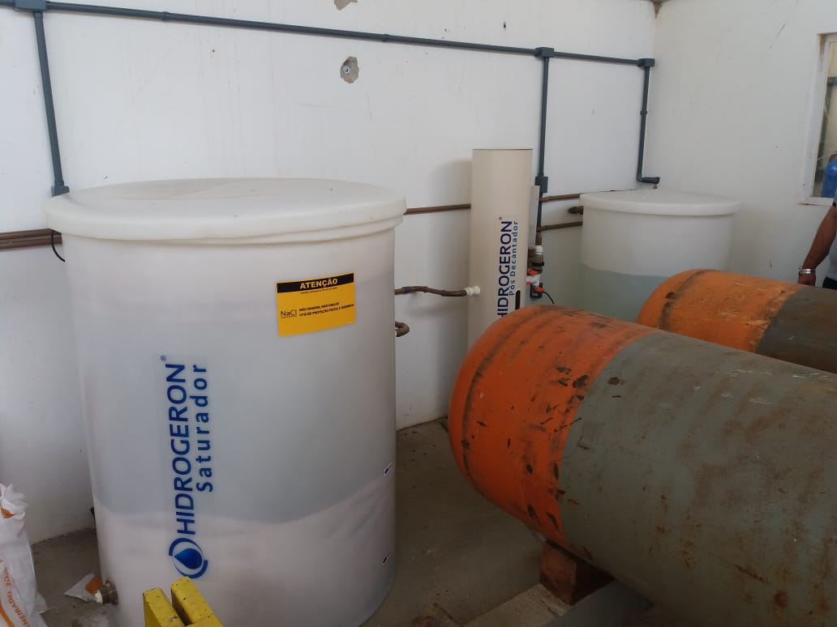
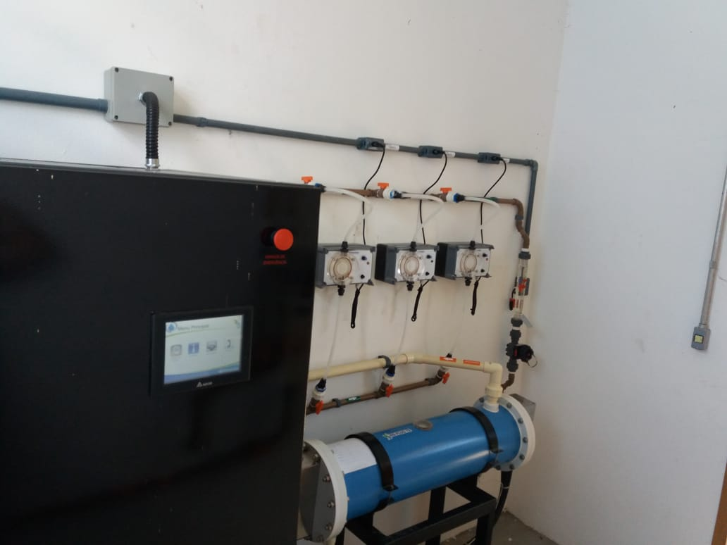
CASE 1
SAAE PEDREIRA
PRODUÇÃO DE HIPOCLORITO NA ETE

Slide 7

CASE 1
SAAE PEDREIRA
IMPLANTAÇÃO EM 2017
INVESTIMENTO INICIAL: ZERO
MODELO DE CONTRATO: LOCAÇÃO
CAPACIDADE: 70 KG CLORO ATIVO/DIA

Slide 8
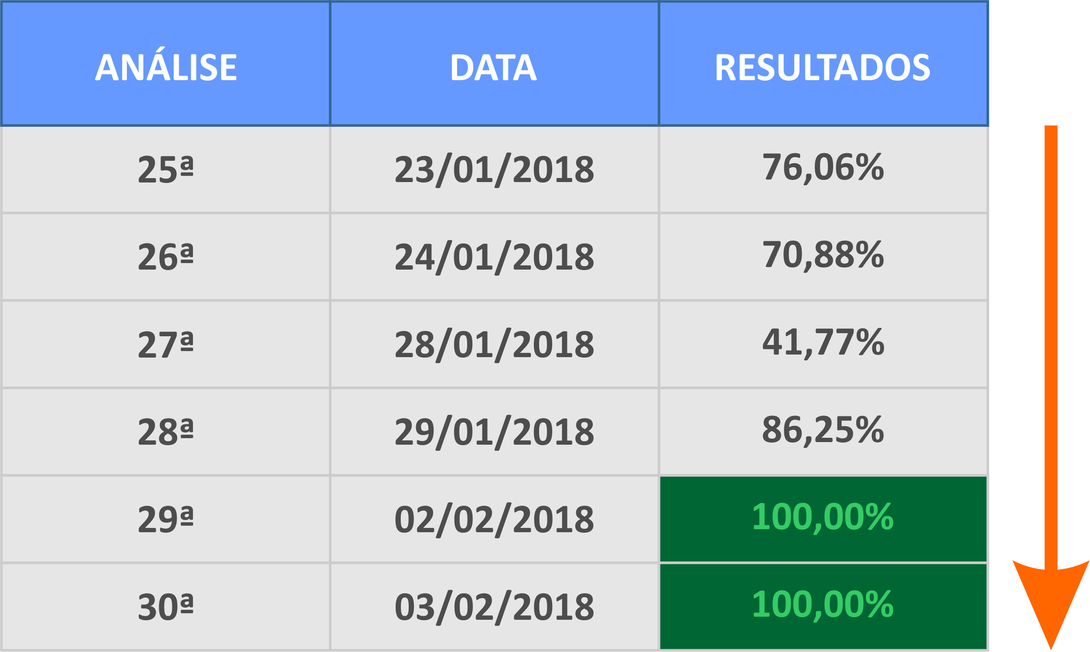
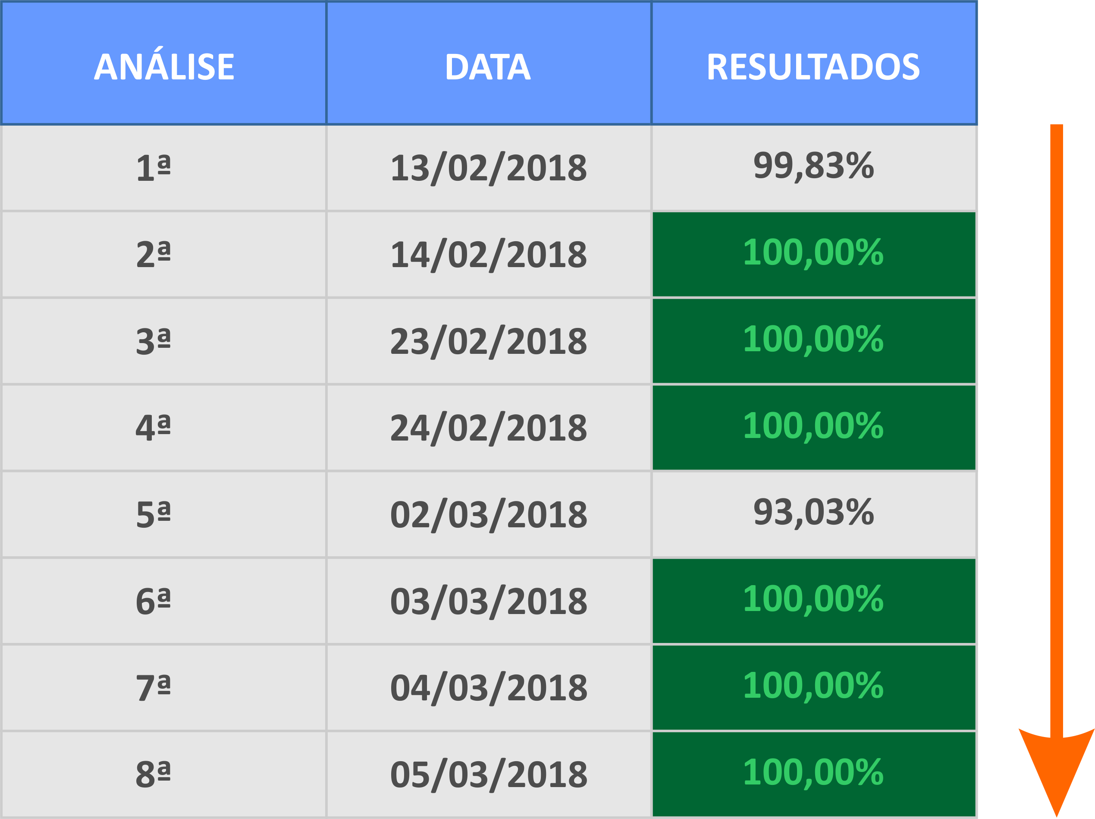
CASE 1
SAAE PEDREIRA
RESULTADOS

Slide 9
CASE 2
PIRACICABA
DADOS:
CIDADE: PIRACICABA
ESTADO: SÃO PAULO
HABITANTES: 391.449
PARCERIA PÚBLICO-PRIVADA (PPP)
100% DE ESGOTO COLETADO E TRATADO
ESTAÇÃO DE TRATAMENTO DE ESGOTO
PROCESSO DE TRATAMENTO: REATOR ANAERÓBIO SEGUIDO DE AERÓBIO
VAZÃO DE TRATAMENTO: 80 L/S

Slide 10
CASE 2
PIRACICABA
OBJETIVO:
UNIVERSALIZAÇÃO DO SANEAMENTO
FOCO:
REALIZAR A DESINFECÇÃO DO EFLUENTE FINAL
SEGURANÇA | EFICIÊNCIA | BAIXO CUSTO

Slide 11
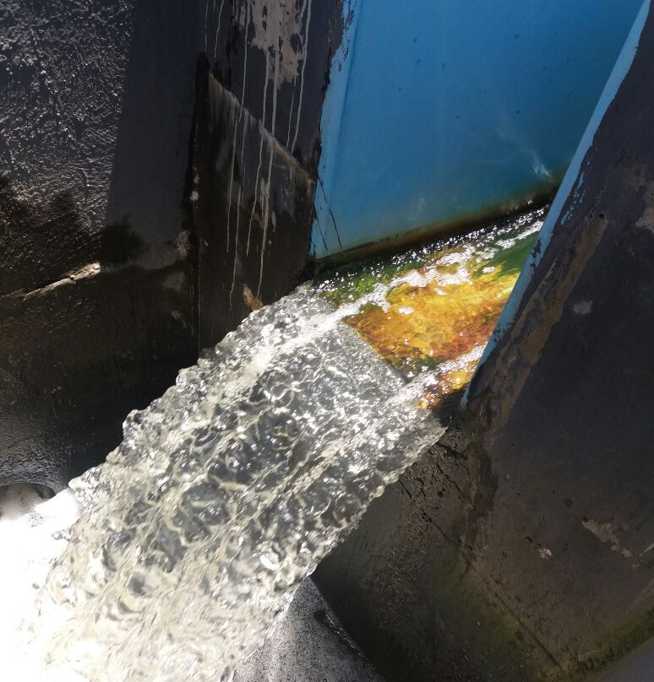
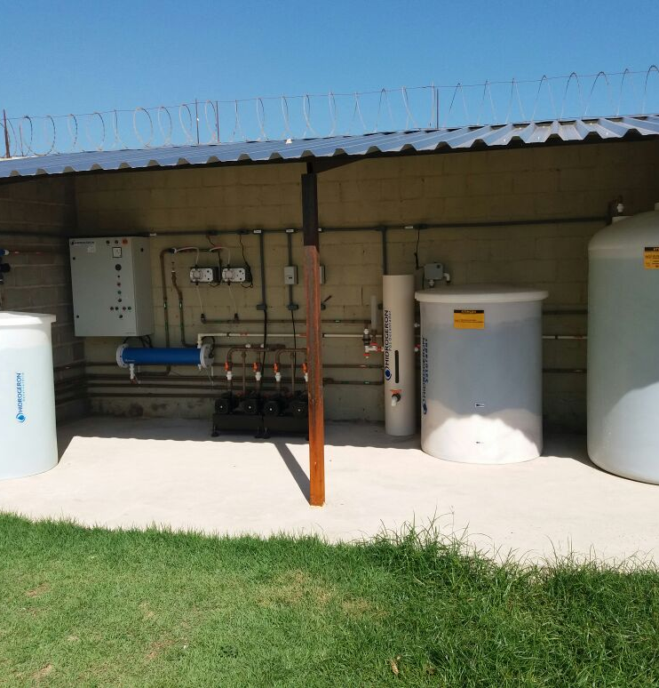
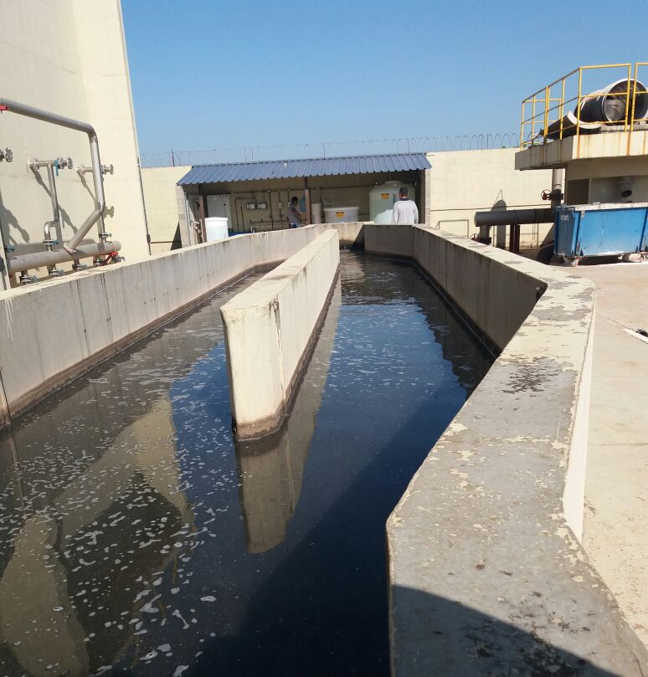
CASE 2
PIRACICABA
DISPOSIÇÃO FINAL
PLANTA - PRODUÇÃO DE HIPOCLORITO
CHEGADA DE EFLUENTE BRUTO

Slide 12
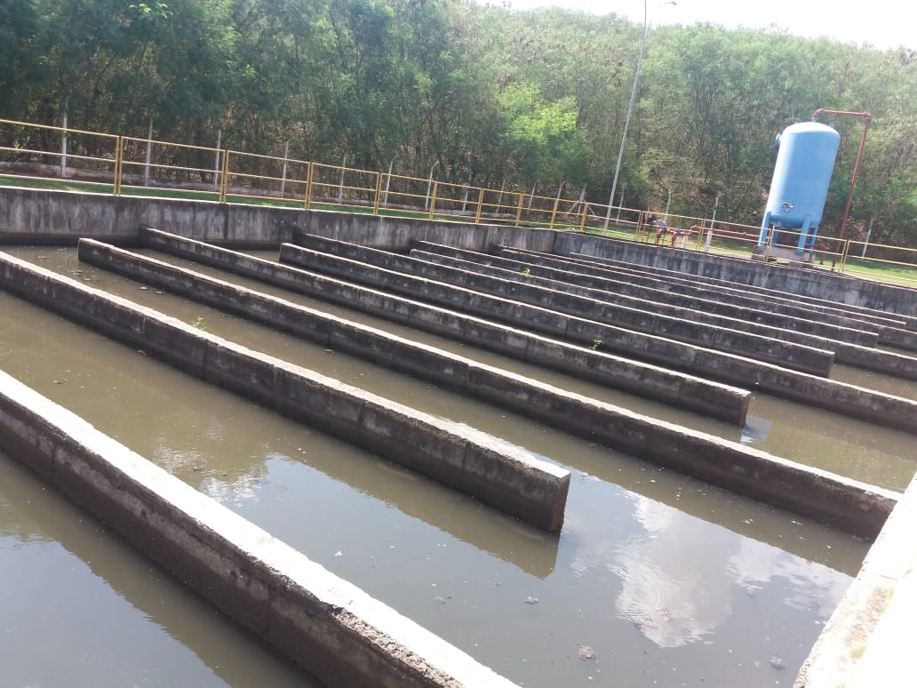
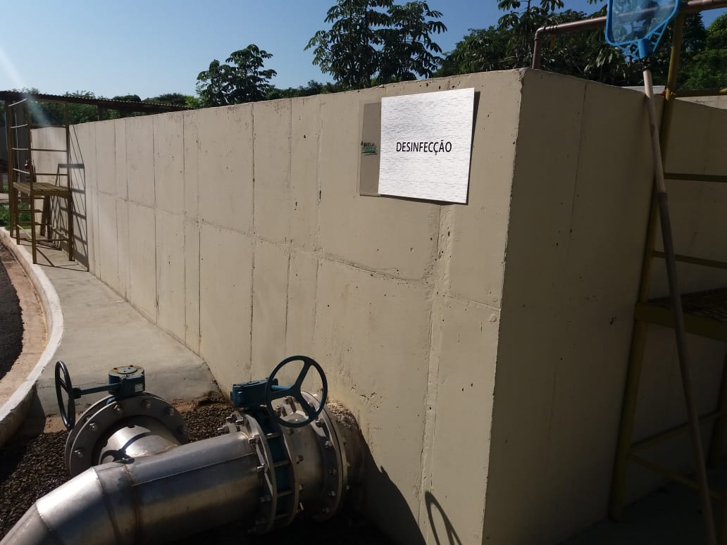
CASE 2
PIRACICABA
TANQUE DE CONTATO
TANQUE DE DESINFECÇÃO

Slide 13
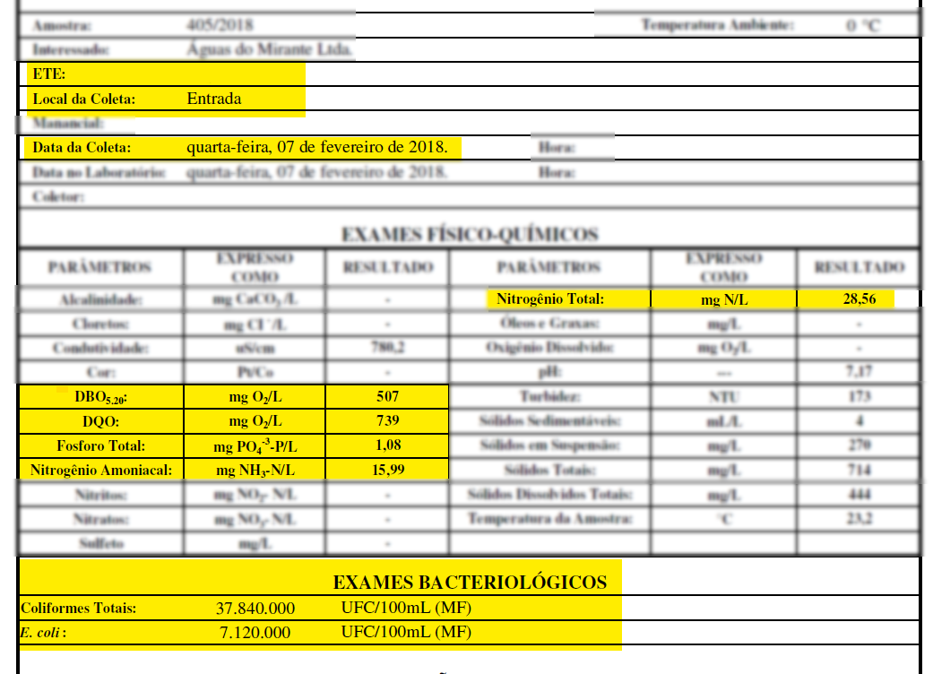
CASE 2
PIRACICABA

Slide 14
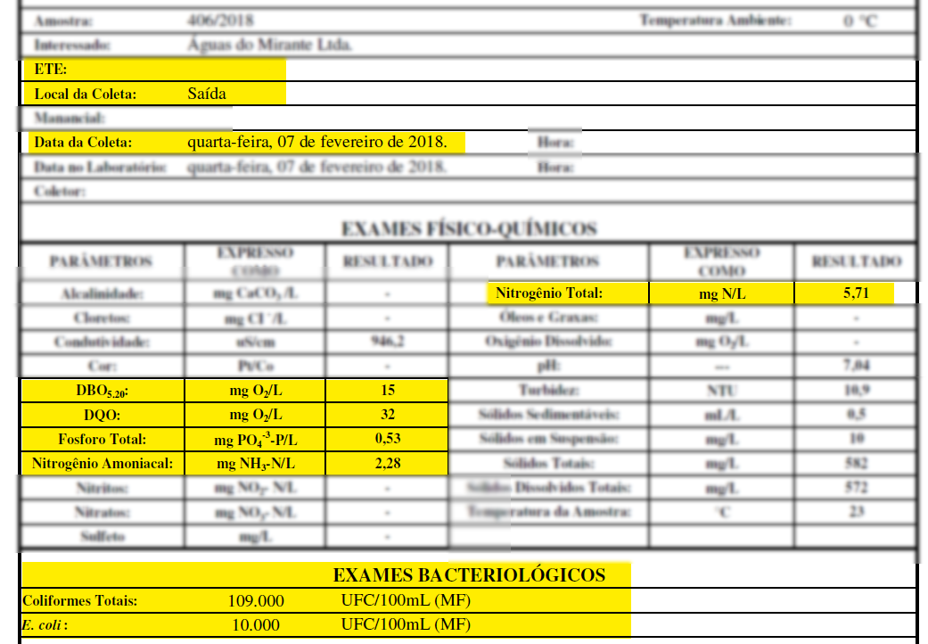
CASE 2
PIRACICABA

Slide 15
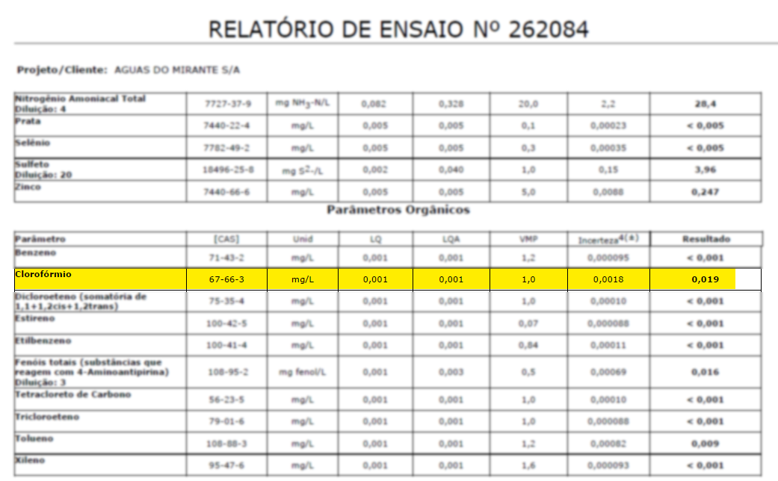
CASE 2
PIRACICABA

Slide 16
CASE 2
PIRACICABA
IMPLANTAÇÃO EM 2017
CAPACIDADE: 36KG CLORO ATIVO/DIA
VAZÃO: ATÉ 80 L/S
INVESTIMENTO INICIAL: ZERO
OBJETIVO: REDUZIR E-COLI E COLIFORMES
SEGURANÇA | EFICIÊNCIA | BAIXO CUSTO

Slide 17
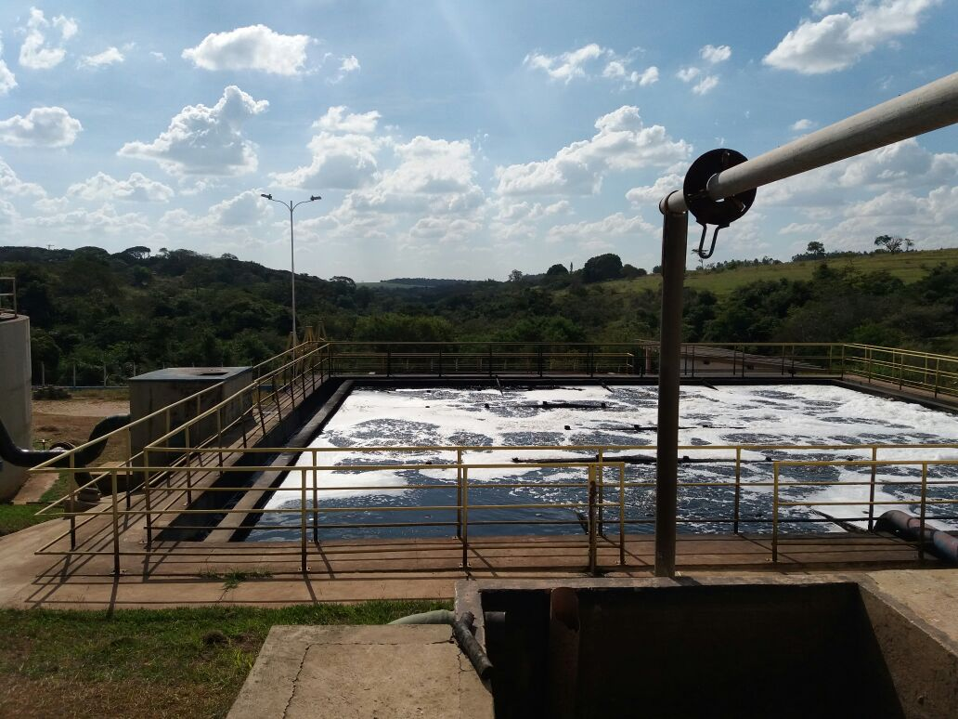
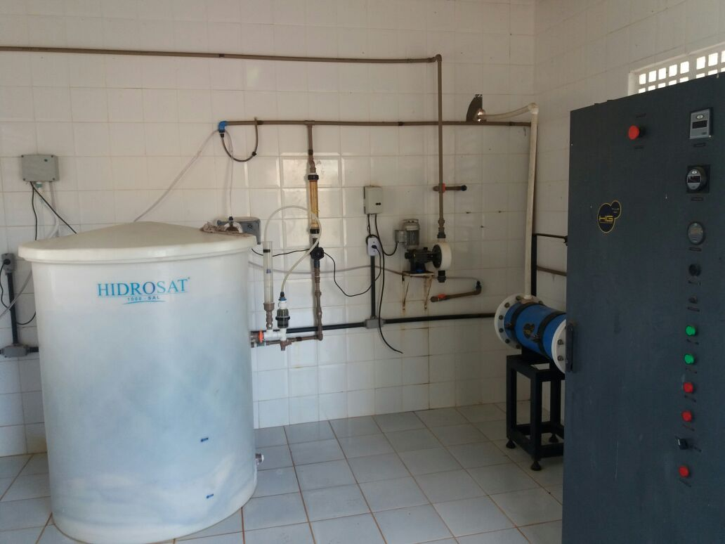
CASE 3
BAURU

Slide 18
CASE 3
BAURU
DADOS:
CIDADE: BAURU
ESTADO: SÃO PAULO
HABITANTES: 371.690
DEPARTAMENTO DE ÁGUA E ESGOTO (DAE)
ETE CANDEIA

Slide 19
CASE 3
BAURU
IMPLANTAÇÃO EM 2012
CAPACIDADE: 50KG CLORO ATIVO/DIA
VAZÃO: ATÉ 60 L/S
INVESTIMENTO INICIAL: INCLUSO NO PROJETO DE CONSTRUÇÃO
OBJETIVO: CUMPRIR AS NORMAS ESTADUAIS
SEGURANÇA | EFICIÊNCIA | BAIXO CUSTO

Slide 20

MUITO OBRIGADO!
RICARDO GATTI
Consultor Técnico Sênior
43 9 8810.7855
ricardo@hidrogeron.com
RORDÃO JÚNIOR
Diretor Comercial
43 9 8816.0603
junior@hidrogeron.com
www.hidrogeron.com

